Slide 1
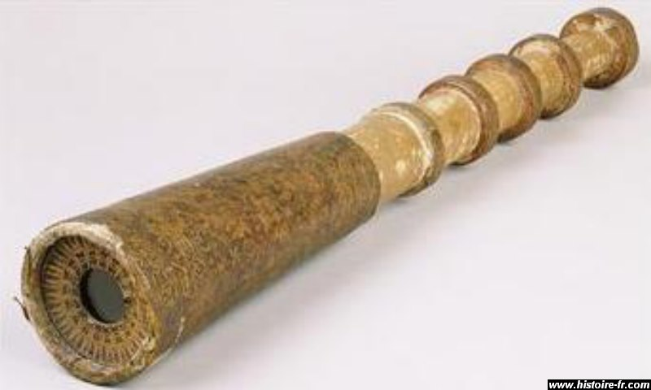
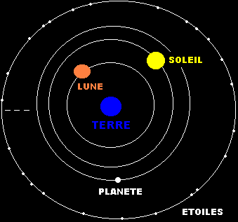
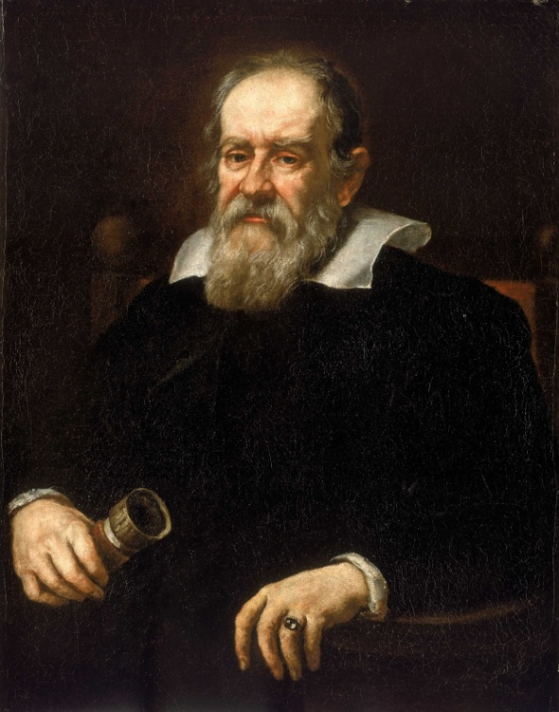
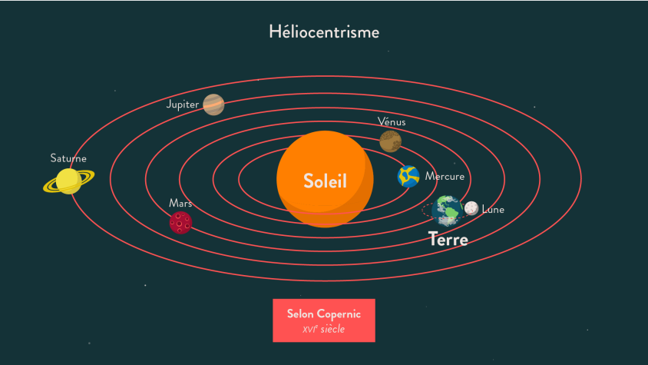
Galilée
Nom au complet: Galiléo Galilei
Nationalité: Italie
Période de temps: 1564 à 1642
Instrument: Lunette d’aproche
Théorie: Hélicentrisme (défent la théorie de Copernic)

